Slide 1
NotePad-editorin käyttö
html (www,web)-sivujen teossa
ja sivun testaus resurrsinhallinnalla

Slide 2
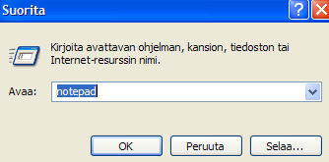
Windowsissa Käynnistä →suorita
Kirjoita tähän Notepad
Klikkaa

Slide 3
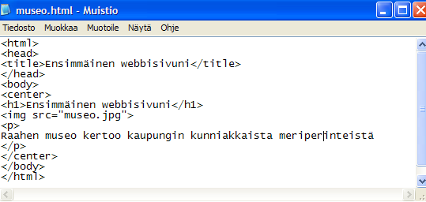
Kirjoitetaan normaalisti
Tallenna kaikki kuvat on etukäteen (tai jälkikäteen) omaan kotihakemistoosi
Samaan hakemistoon tallennetaan sivustotiedostosi
html-muodossa

Slide 4
Tallennus html-muodossa omaan kotihakemistoosi
Tiedosto → Tallenna nimellä
(etsi kotihakemistosi)
kirjoita tiedoston (sivuston) nimeen html-pääte
Tallennusmuodoksi valitaan Kaikki tiedostot

Slide 5
Sivuston testaus resurssinhallinnalla
1) Paina pohjaan Windows-näppäin ja pidä sitä pohjassa
2) Paina lisäksi E-näppäin, vapauta näppäimet
3) Etsi oma kotihakemistosi, jonne talletit sivusi (esim raahe.html)
4) Kaksoisklikkaa tiedostosi, esim raahe.html, nimeä

Slide 6
Jos kuva, otsikko tms ei näy?
Tavallisesti kyse on kirjoitusvirheestä
(esimerkiksi lainausmerkki puuttuu kuvan nimestä,
jompikumpi väkänen < > puuttuu tagista…
Mene notepadiin (näkyy alareunassa),
korjaa vika, testaa uudelleen (selain näkyy alareunassa), päivitä selain…

